Slide 1
Clases Asociadas y encapsulamiento
En el diseño de una aplicación, la solución se modula de modo tal que cada clase pueda implementarse sin depender de las demás.
En el desarrollo de una aplicación en la cual la entrada y salida se realiza a través de una GUI, la clase que implementa la interface gráfica de usuario usa a las clases que modelan el problema, sin conocer detalles de la representación.
Análogamente, las clases que modelan el problema se diseñan e implementan si saber si la entrada y salida va a hacerse por consola o mediante una GUI.

Slide 2
Caso de Estudio: Expendedora Café
Una fábrica produce tres tipos diferentes de máquinas expendedoras de café, M111, R101 y R101Plus.
Las máquinas de tipo R101 preparan café , y café carioca . Tienen depósitos para agua, café, crema y cacao.
Se desea implementar una interfaz gráfica para la máquina R101 con botones para que el cliente pueda solicitar una bebida y un botón para que el empleado recargue los depósitos.

Slide 3
Caso de Estudio: Expendedora Café
*ExpendedoraCafe
R101
GUI_R101
<<Constructor>>
ExpendedoraCafe()
<<Comandos>>
cafe()
recargarCafe()
recargarAgua()
<<consultas>>
vasosCafe():entero
<<atributos de clase>>
maxCrema:entero
maxCacao:entero
<<atributos de instancia>>
cantCrema:entero
cantCacao:entero
<<Constructor>>
R101()
<<Comandos>>
carioca()
recargarCrema()
recargarCacao()
<<consultas>>
vasosCarioca():entero
<<atributos de instancia>>
unaMaquina : R101
panelBotones,
panelES, panelRetirar, panelEmpleado :JPanel
cartelSalida,
cartelBebida :JLabel
botonCafe,
botonCarioca,
botonRetirarInfusion,
botonEmpleado :JButton

Slide 4
Caso de Estudio: Reserva de Pasajes
*ExpendedoraCafe
R101
GUI_R101
La clase GUI_R101 se implementa conociendo únicamente la signatura de los servicios provistos por la clase R101.
Las clases R101 y ExpendedoraCafe se implementan sin saber que el usuario dispone de una interfaz gráfica.

Slide 5
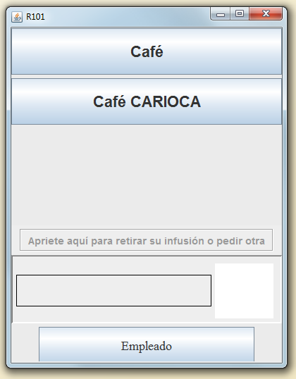
Caso de Estudio: Expendedora Café
Inicialmente están habilitados los dos botones que le permiten al cliente obtener una infusión y el botón que le permite al empleado recargar los depósitos.

Slide 6
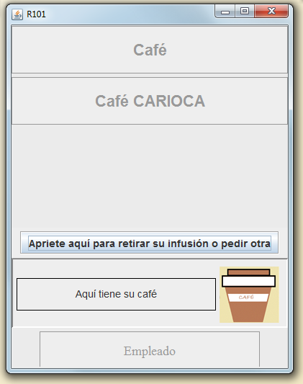
Caso de Estudio: Expendedora Café
Cuando el cliente oprime el botón Café, se sirve la infusión, se muestra un cartel en una etiquete y se activa el botón que permite retirar el vaso.
Cuando el cliente oprime este botón, se reactivan los dos botones que permiten solicitar infusiones y el botón para el empleado.

Slide 7
Caso de Estudio: Expendedora Café
Las componentes se distribuyen en cuatro paneles, insertadas sobre el panel de contenido del frame.

Slide 8
Caso de Estudio: Expendedora Café
Las estructura de la GUI puede ser:
//importar paquetes
class GUI_R101{
//atributos de instancia para las componentes gráficas
//Atributo de instacia para la clase asociada
public GUI_R101{
//Establecer los atributos del frame
//Crear y diagramar el panel para el cliente
//Crear y diagramar el panel para los carteles
//Crear y diagrama el panel para el empleado
}
//Armar paneles
//Clases de los oyentes
}

Slide 9
Caso de Estudio: Expendedora Café
public class GUI_R101 extends JFrame {
//Atributo de la Aplicacion
private R101 unaMaquina;
//Atributos Gráficos
private Container contenedor;
private JPanel panelBotones, panelES,
panelRetirar, panelEmpleado;
private JLabel cartelSalida;
private JLabel cartelBebida;
private JButton botonCafe, botonCarioca;
private JButton botonRetirarInfusion;
private JButton botonEmpleado;
La clase GUI_R101 está asociada a la clase R101

Slide 10
Caso de Estudio: Expendedora Café
public GUI_R101(String name) {
super(name);
unaMaquina = new R101();
//Captura el panel de contenido y establece su layout
contenedor = getContentPane();
BoxLayout esteLayout = new BoxLayout(contenedor,BoxLayout.Y_AXIS);
contenedor.setLayout(esteLayout);
armaPanelCliente();
armaPanelCarteles();
armaPanelEmpleado();
}
Modulamos la solución para favorecer la legibilidad.

Slide 11
Caso de Estudio: Expendedora Café
private void armaPanelCliente(){
panelBotones = new JPanel();
GridLayout panelBotonesLayout = new GridLayout(4, 1);
panelBotonesLayout.setHgap(5);
panelBotonesLayout.setVgap(5);
panelBotones.setLayout(panelBotonesLayout);
panelBotones.setPreferredSize (new Dimension(392, 369));
panelBotones.setSize(369, 250);
panelBotones.setBackground(new Color(235,235,235));
…
Crea un panel como un objeto de clase JPanel
Establece los valores de los atributos del panel.

Slide 12
Caso de Estudio: Expendedora Café
private void armaPanelCliente(){
…
/*Crea el boton de cafe, establece su apariencia, crea el oyente y lo registra*/
botonCafe = new JButton();
botonCafe.setText("Café");
botonCafe.setFont(new Font("Arial",1,22));
OyenteCafe oCafe = new OyenteCafe();
botonCafe.addActionListener(oCafe);
…

Slide 13
Caso de Estudio: Expendedora Café
private void armaPanelCliente(){
…
/*Crea el boton de café carioca, establece su apariencia, crea el oyente y lo registra*/
botonCarioca = new JButton();
botonCarioca.setText("Café CARIOCA");
botonCarioca.setFont(new Font("Arial",1,22));
OyenteCarioca oCarioca = new OyenteCarioca();
botonCarioca.addActionListener(oCarioca);
…

Slide 14
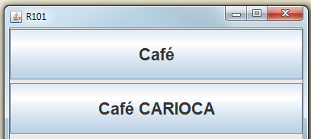
Caso de Estudio: Expendedora Café
private void armaPanelCliente(){
…
/*Inserta los botones en el panel de botones del cliente y el panel de botones del cliente en el panel de contenido */
panelBotones.add(botonCafe);
panelBotones.add(botonCarioca);
contenedor.add(panelBotones);
}

Slide 15
Caso de Estudio: Expendedora Café
private void armaPanelCarteles(){
//Crea los paneles y establece su apariencia
panelES = new JPanel();
panelES.setPreferredSize(new Dimension(392, 101));
panelES.setSize(369, 51);
panelES.setBorder (BorderFactory.createBevelBorder(BevelBorder.LOWERED));
panelRetirar = new JPanel();
panelRetirar.setPreferredSize(new Dimension(392, 50));
…

Slide 16
Caso de Estudio: Expendedora Café
private void armaPanelCarteles(){
…
//Crea las etiquetas y establece su apariencia
cartelSalida = new JLabel();
cartelSalida.setLayout(new FlowLayout());
cartelSalida.setBorder (new LineBorder(new Color(0,0,0), 1, false));
cartelSalida.setPreferredSize(new Dimension(277, 45));
cartelSalida.setHorizontalAlignment (SwingConstants.CENTER); cartelSalida.setHorizontalTextPosition (SwingConstants.LEFT);
cartelSalida.setFont(new Font("Arial",0,14));
cartelBebida = new JLabel();
cartelBebida.setIcon(new ImageIcon("vacio.gif"));
cartelBebida.setPreferredSize(new Dimension(88, 88));
…

Slide 17
Caso de Estudio: Expendedora Café
private void armaPanelCarteles(){
…
//Crea el botón y su oyente
botonRetirarInfusion = new JButton();
botonRetirarInfusion.setText("Apriete aquí para retirar su infusión o pedir otra");
botonRetirarInfusion.setEnabled(false);
botonRetirarInfusion.setFont(new Font("SansSerif",1,14));
botonRetirarInfusion.setBorder(BorderFactory.createEtchedBorder(BevelBorder.LOWERED));
botonRetirarInfusion.setPreferredSize(new Dimension(360, 32));
OyenteRetirar oRetirar = new OyenteRetirar();
botonRetirarInfusion.addActionListener(oRetirar);
…

Slide 18
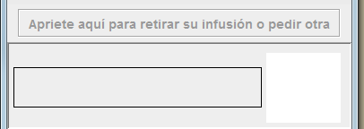
Caso de Estudio: Expendedora Café
private void armaPanelCarteles(){
…
panelES.add(cartelSalida);
panelES.add(cartelBebida);
panelRetirar.add(botonRetirarInfusion);
contenedor.add(panelRetirar);
contenedor.add(panelES);
}

Slide 19
Caso de Estudio: Expendedora Café
private void armaPanelEmpleado(){
panelEmpleado = new JPanel();
panelEmpleado.setPreferredSize(new Dimension(392, 64));
panelEmpleado.setBackground(new Color(235,235,235));
botonEmpleado = new JButton();
botonEmpleado.setText("Empleado");
botonEmpleado.setPreferredSize(new Dimension(306, 55));
botonEmpleado.setFont(new Font("Times New Roman",0,18));
OyenteEmpleado oEmpleado = new OyenteEmpleado();
botonEmpleado.addActionListener(oEmpleado);
panelEmpleado.add(botonEmpleado);
contenedor.add(panelEmpleado);
}

Slide 20
Caso de Estudio: Expendedora Café
private void deshabilitarBotones(){
botonCafe.setEnabled(false);
botonCarioca.setEnabled(false);
botonRetirarInfusion.setEnabled(true);;
botonEmpleado.setEnabled(false);
}
private void habilitarBotones(){
botonCafe.setEnabled(true);
botonCarioca.setEnabled(true);
botonRetirarInfusion.setEnabled(false);;
botonEmpleado.setEnabled(true);
}

Slide 21
Caso de Estudio: Expendedora Café
class OyenteCafe implements ActionListener{
public void actionPerformed(ActionEvent evt) {
//Solo prepara el cafe si la cantidad de ingredientes lo permite
int cantVasos = unaMaquina.vasosCafe();
if (cantVasos>=1){
unaMaquina.cafe();
cartelSalida.setText("Aquí tiene su café");
cartelBebida.setIcon(new ImageIcon("Cafe.gif"));}
else {
cartelSalida.setText("No puede preparar café");
cartelBebida.setIcon(new ImageIcon("vacio.gif"));
}
deshabilitarBotones();
}
}

Slide 22
Caso de Estudio: Expendedora Café
class OyenteCarioca implements ActionListener{
public void actionPerformed(ActionEvent evt) {
//Solo prepara el carioca si la cantidad de ingredientes lo permite
int cantVasos = unaMaquina.vasosCarioca();
if (cantVasos>=1){
unaMaquina.carioca();
cartelSalida.setText("Aquí tiene su café carioca");
cartelBebida.setIcon(new ImageIcon("carioca.gif"));}
else {
cartelSalida.setText("No puede preparar café carioca");
cartelBebida.setIcon(new ImageIcon("vacio.gif"));
}
deshabilitarBotones();
}
}

Slide 23
Caso de Estudio: Expendedora Café
class OyenteRetirar implements ActionListener {
public void actionPerformed(ActionEvent evt) {
cartelSalida.setText("");
cartelBebida.setIcon
(new ImageIcon("vacio.gif"));
habilitarBotones();
}
}

Slide 24
Caso de Estudio: Expendedora Café
class OyenteEmpleado implements ActionListener{
public void actionPerformed(ActionEvent evt) {
unaMaquina.recargarCafe();
unaMaquina.recargarAgua();
unaMaquina.recargarCrema();
unaMaquina.recargarCacao();
}
}
Agregar una etiqueta para cada ingrediente que muestre la cantidad disponible en cada momento.

Slide 25
Caso de Estudio: Expendedora Café
import java.awt.BorderLayout;
import java.awt.FlowLayout;
import java.awt.GridLayout;
import javax.swing.BoxLayout;
import java.awt.Dimension;
import java.awt.Font;
import java.awt.Color;
import javax.swing.BorderFactory;
import javax.swing.border.BevelBorder;
import javax.swing.border.LineBorder;
import java.awt.*;
import javax.swing.*;
import java.awt.event.*;
import javax.swing.event.*;
import javax.swing.SwingConstants;
import javax.swing.WindowConstants;

Slide 26
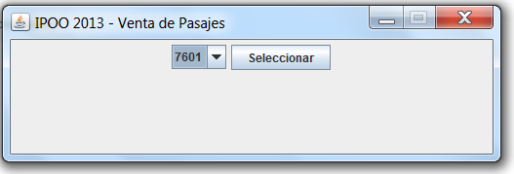
Caso de Estudio: Reserva de Pasajes
Implemente una GUI que seleccionar un micro dentro de una flota y luego reservar o liberar un asiento.
Todos los micros tienen habilitados 10 asientos para la venta.

Slide 27
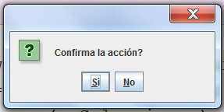
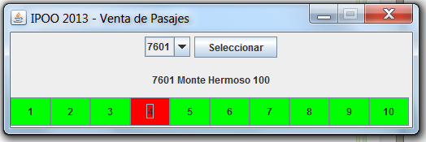
Caso de Estudio: Reserva de Pasajes
Cada asiento está asociado a un botón, cuando el usuario oprime el botón la GUI muestra un cuadro de diálogo:
Si el usuario confirma la acción, el asiento queda reservado:

Slide 28
Caso de Estudio: Reserva de Pasajes
Micro
FlotaMicros
GUI_Venta_Pasajes

Slide 29
Caso de Estudio: Reserva de Pasajes
import java.awt.*;
import java.awt.event.*;
import javax.swing.*;
public class GUI_Venta_Pasajes extends JFrame{
//Atributos de la aplicación
private FlotaMicros colMicros;
private Micro micro;
//Atributos gráficos
private final int cantbotones = 10;
private JButton[] botones;
private JLabel labelInfo;
private JPanel panSeleccionar,
panInfo, panAsientos;
private JComboBox comboBoxMicros;

Slide 30
Caso de Estudio: Reserva de Pasajes
public GUI_Venta_Pasajes(FlotaMicros col){
super("IPOO 2013 - Venta de Pasajes");
setDefaultCloseOperation(EXIT_ON_CLOSE);
colMicros = col;
construirGUI();
pack();
setResizable(false);
setLocationRelativeTo(null);
setSize(500,150);
}

Slide 31
Caso de Estudio: Reserva de Pasajes
private void construirGUI(){
panSeleccionar = new JPanel();
armarPanSeleccionar();
panInfo = new JPanel();
armarPanInfo();
panAsientos = new JPanel();
armarPanAsientos();
Container cp = getContentPane();
cp.setLayout(new BoxLayout(cp,BoxLayout.Y_AXIS));
cp.add(panSeleccionar);
cp.add(panInfo);
cp.add(panAsientos);
panInfo.setVisible(false);
panAsientos.setVisible(false); }

Slide 32
Caso de Estudio: Reserva de Pasajes
private void armarPanSeleccionar(){
String[] codmicros = new String[colMicros.cantElementos()];
int n; Micro m;
for (int i=0; i< colMicros.cantElementos(); i++){
m = colMicros.obtenerMicro(i);
n = m.obtenerNumero();
codmicros[i] = ""+n;
}
…
}

Slide 33
Caso de Estudio: Reserva de Pasajes
private void armarPanSeleccionar(){
…
//Desde aca
JButton btnSeleccionar = new JButton("Seleccionar");
OSeleccionar oySeleccionar = new OSeleccionar();
btnSeleccionar.addActionListener(oySeleccionar);
comboBoxMicros = new JComboBox(codmicros);
panSeleccionar.add(comboBoxMicros);
panSeleccionar.add(btnSeleccionar);
//Hasta aca
}

Slide 34
Caso de Estudio: Reserva de Pasajes
private void armarPanInfo(){
labelInfo = new JLabel("");
panInfo.add(labelInfo);
}
private void armarPanAsientos(){
panAsientos.setLayout( new GridLayout(1,cantbotones) );
botones = new JButton[cantbotones];
OyenteBotones oyBotones = new OyenteBotones();
for (int i = 0; i < cantbotones; i++){
botones[i] = new JButton((i+1)+"");
botones[i].addActionListener(oyBotones);
panAsientos.add(botones[i]);
}
}

Slide 35
Caso de Estudio: Reserva de Pasajes
private class OSeleccionar implements ActionListener{
public void actionPerformed(ActionEvent e){
int num = Integer.parseInt (comboBoxMicros.getSelectedItem().toString());
El servicio getSelectedItem() retorna la cadena de caracteres que corresponde el ítem del combo box seleccionado por el usuario.
Convertimos esta cadena de caracteres en un número para buscar en la colección de micros, el micro que corresponde a ese número.

Slide 36
Caso de Estudio: Reserva de Pasajes
private class OSeleccionar implements ActionListener{
public void actionPerformed(ActionEvent e){
int num = Integer.parseInt (comboBoxMicros.getSelectedItem().toString());
micro = colMicros.recuperarMicro( num);
labelInfo.setText(micro.toString());
for (int i = 0; i < cantbotones; i++){
if (micro.estaDisponible(i))
botones[i].setBackground(Color.GREEN);
else botones[i].setBackground(Color.RED); }
panInfo.setVisible(true);
panAsientos.setVisible(true); }
}

Slide 37
Caso de Estudio: Reserva de Pasajes
private class OyenteBotones
implements ActionListener{
public void actionPerformed(ActionEvent e){
JButton boton = (JButton) e.getSource();
El servicio getSource() retorna la componente que percibió la acción del usuario, en este caso un botón.

Slide 38
Caso de Estudio: Reserva de Pasajes
private class OyenteBotones
implements ActionListener{
public void actionPerformed(ActionEvent e){
JButton boton = (JButton) e.getSource();
String textoBoton = boton.getText();
int asiento = Integer.parseInt(textoBoton);
Cada botón está rotulado con un texto que representa el número de asiento.
Este texto se convierte en un entero para ser usado como subíndice del arreglo.

Slide 39
Caso de Estudio: Reserva de Pasajes
private class OyenteBotones
implements ActionListener{
public void actionPerformed(ActionEvent e){
JButton boton = (JButton) e.getSource();
String textoBoton = boton.getText();
int asiento = Integer.parseInt(textoBoton);
int res = JOptionPane.showConfirmDialog(null, "Confirma la acción? ","", JOptionPane.YES_NO_OPTION);
Se crea un cuadro de diálogo que le permite al usuario confirmar o cancelar la acción de reservar o liberar el asiento.

Slide 40
Caso de Estudio: Reserva de Pasajes
private class OyenteBotones
implements ActionListener{
public void actionPerformed(ActionEvent e){
JButton boton = (JButton) e.getSource();
String textoBoton = boton.getText();
int asiento = Integer.parseInt(textoBoton);
int res = JOptionPane.showConfirmDialog(null, "Confirma la acción? ","", JOptionPane.YES_NO_OPTION);
if (res == JOptionPane.YES_OPTION)
if (boton.getBackground().equals(Color.GREEN)){
boton.setBackground(Color.RED);
micro.vender(asiento-1); }
else{
micro.liberar(asiento-1);
boton.setBackground(Color.GREEN); } }
}

Slide 41
Caso de Estudio: Reserva de Pasajes
micro.vender(asiento-1);
Observemos que la variable micro mantiene una referencia a un objeto que también está referenciado en la colección de micros.
Cuando este objeto recibe el mensaje vender se modifica el estado interno del atributo de instancia que representa al conjunto de asientos.

